Slide 1
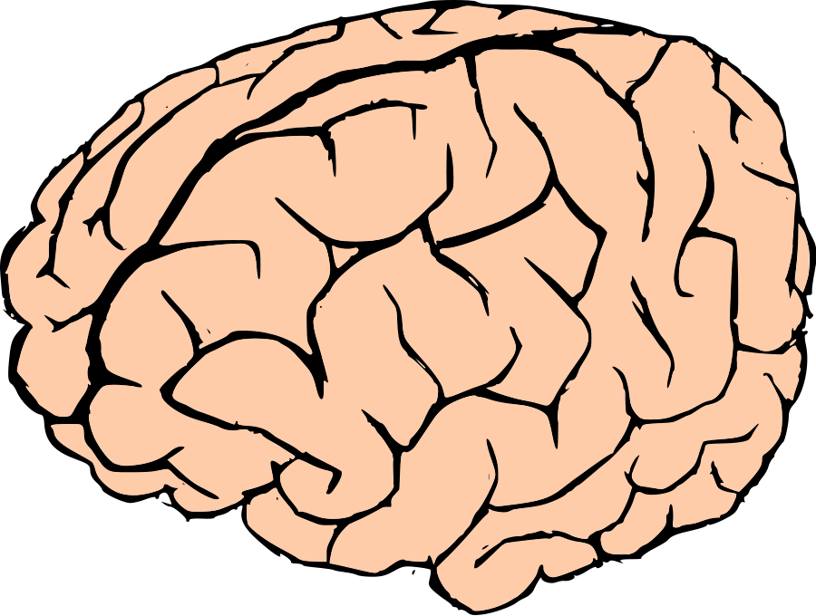
TJEDAN
MOZGA
11.3.-15.3.2024.
KATOLIČKA OSNOVNA ŠKOLA,ŠIBENIK

Slide 2
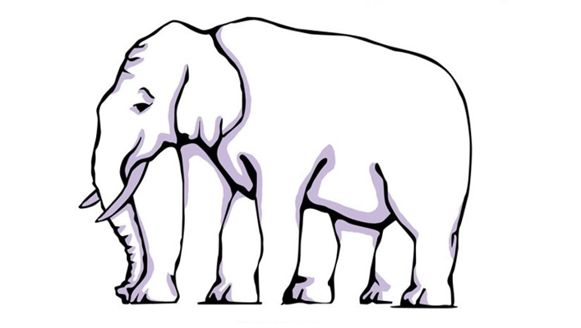
Koliko nogu ima ovaj slon?
Ima četiri noge.

Slide 3
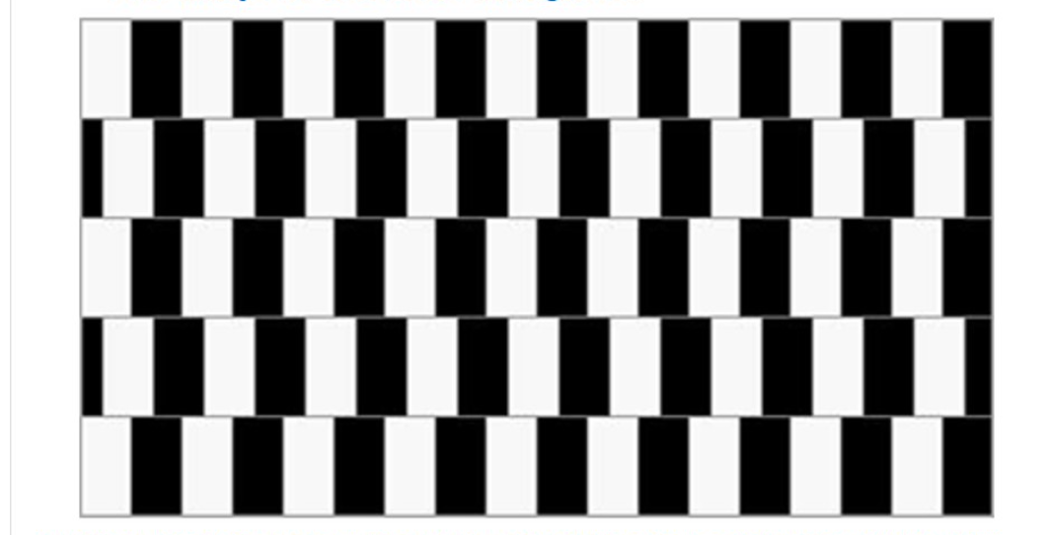
Jesu li crte na slici ravne ili nagnute?
Sve crte su ravne. Bijeli i crni pravokutnici nisu poravnati što stvara optičku iluziju.

Slide 4
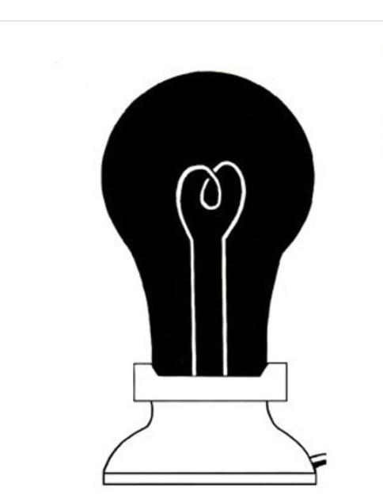
Pažljivo gledajte u žarulju 25 sekundi.
Zatim odmah gledajte u bijeli papir.
Što vidite?
Trebali biste vidjeti bijelu, svijetleću žarulju.

Slide 5
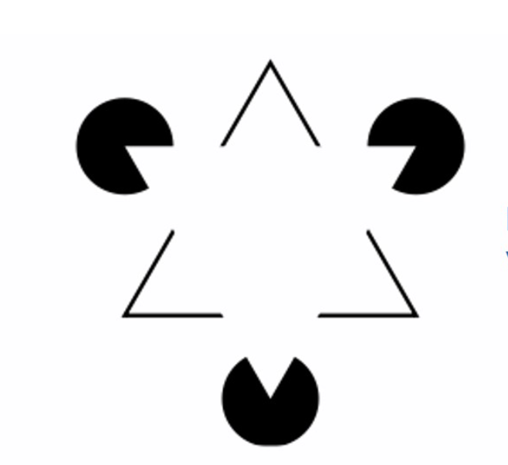
Koliko trokuta vidite na slici?
Na slici zapravo nema trokuta,
samo su tri „slova V” i tri kruga sa izrezanim dijelom.

Slide 6
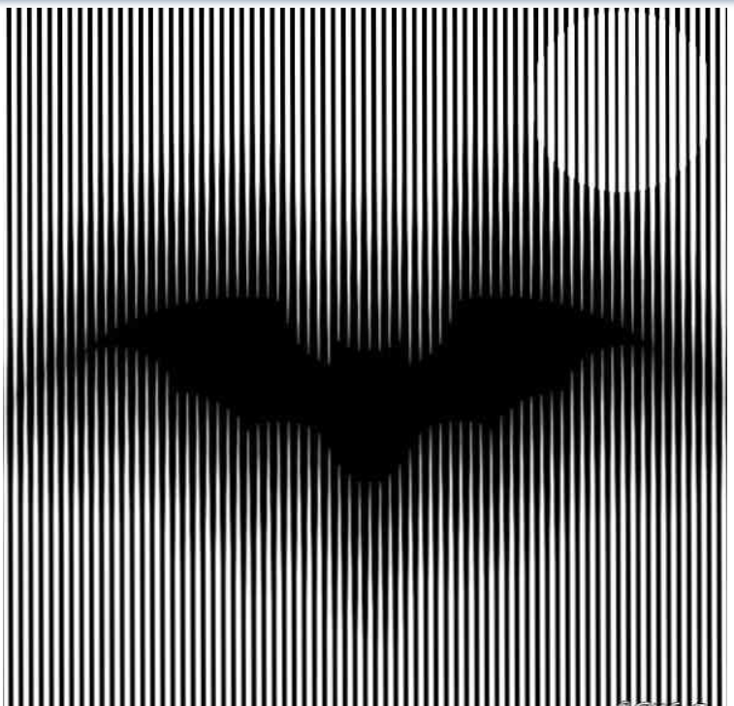
Kreće li se šišmiš ili nam se priviđa?

Slide 7
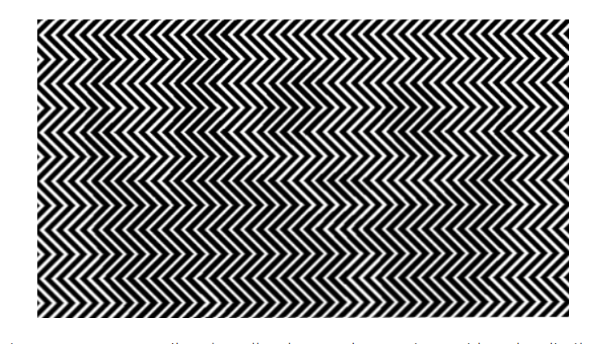
Optička iluzija koja sadrži pandu skrivenu iza cik cak linija.
Ukoliko ne vidite pomaknite se za jedan metar od zaslona.

Slide 8
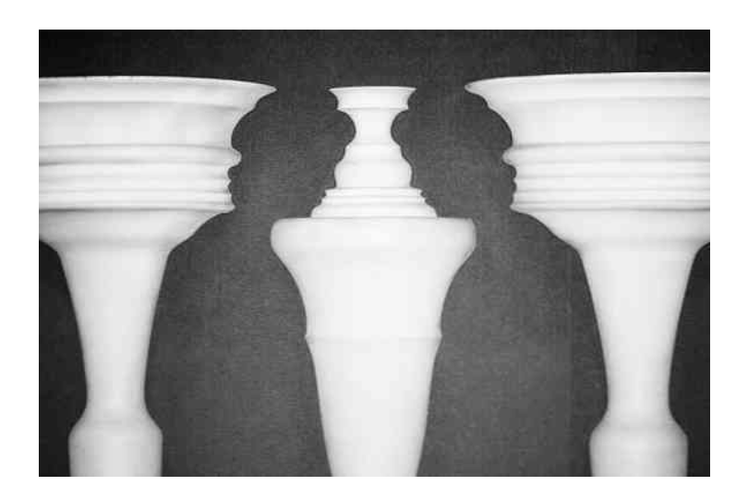
Dvije žene ili?

Slide 9
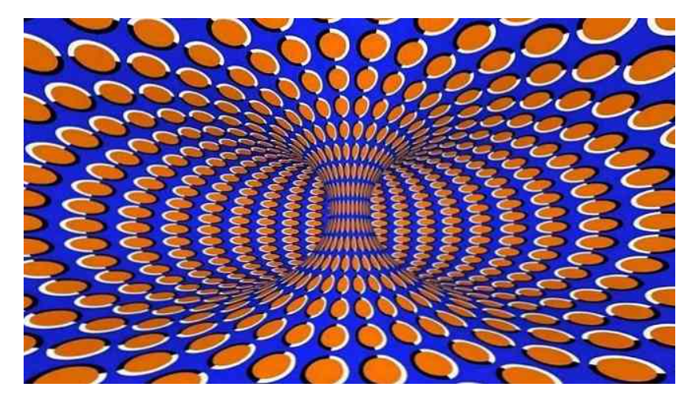
Slika je statična, iako se čini da postoji kretanje.
Ukoliko se dio slike pokrije vidjet će se kako nema kretanja.

Slide 10
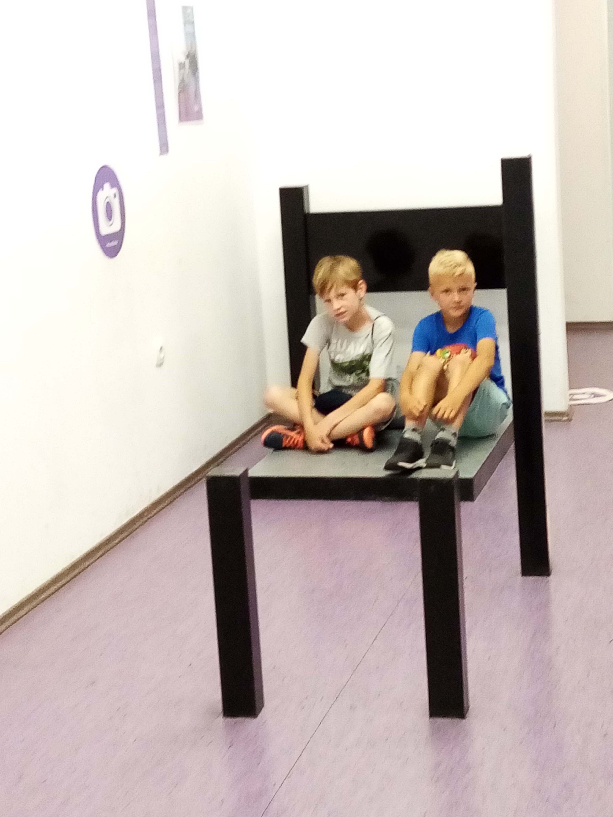
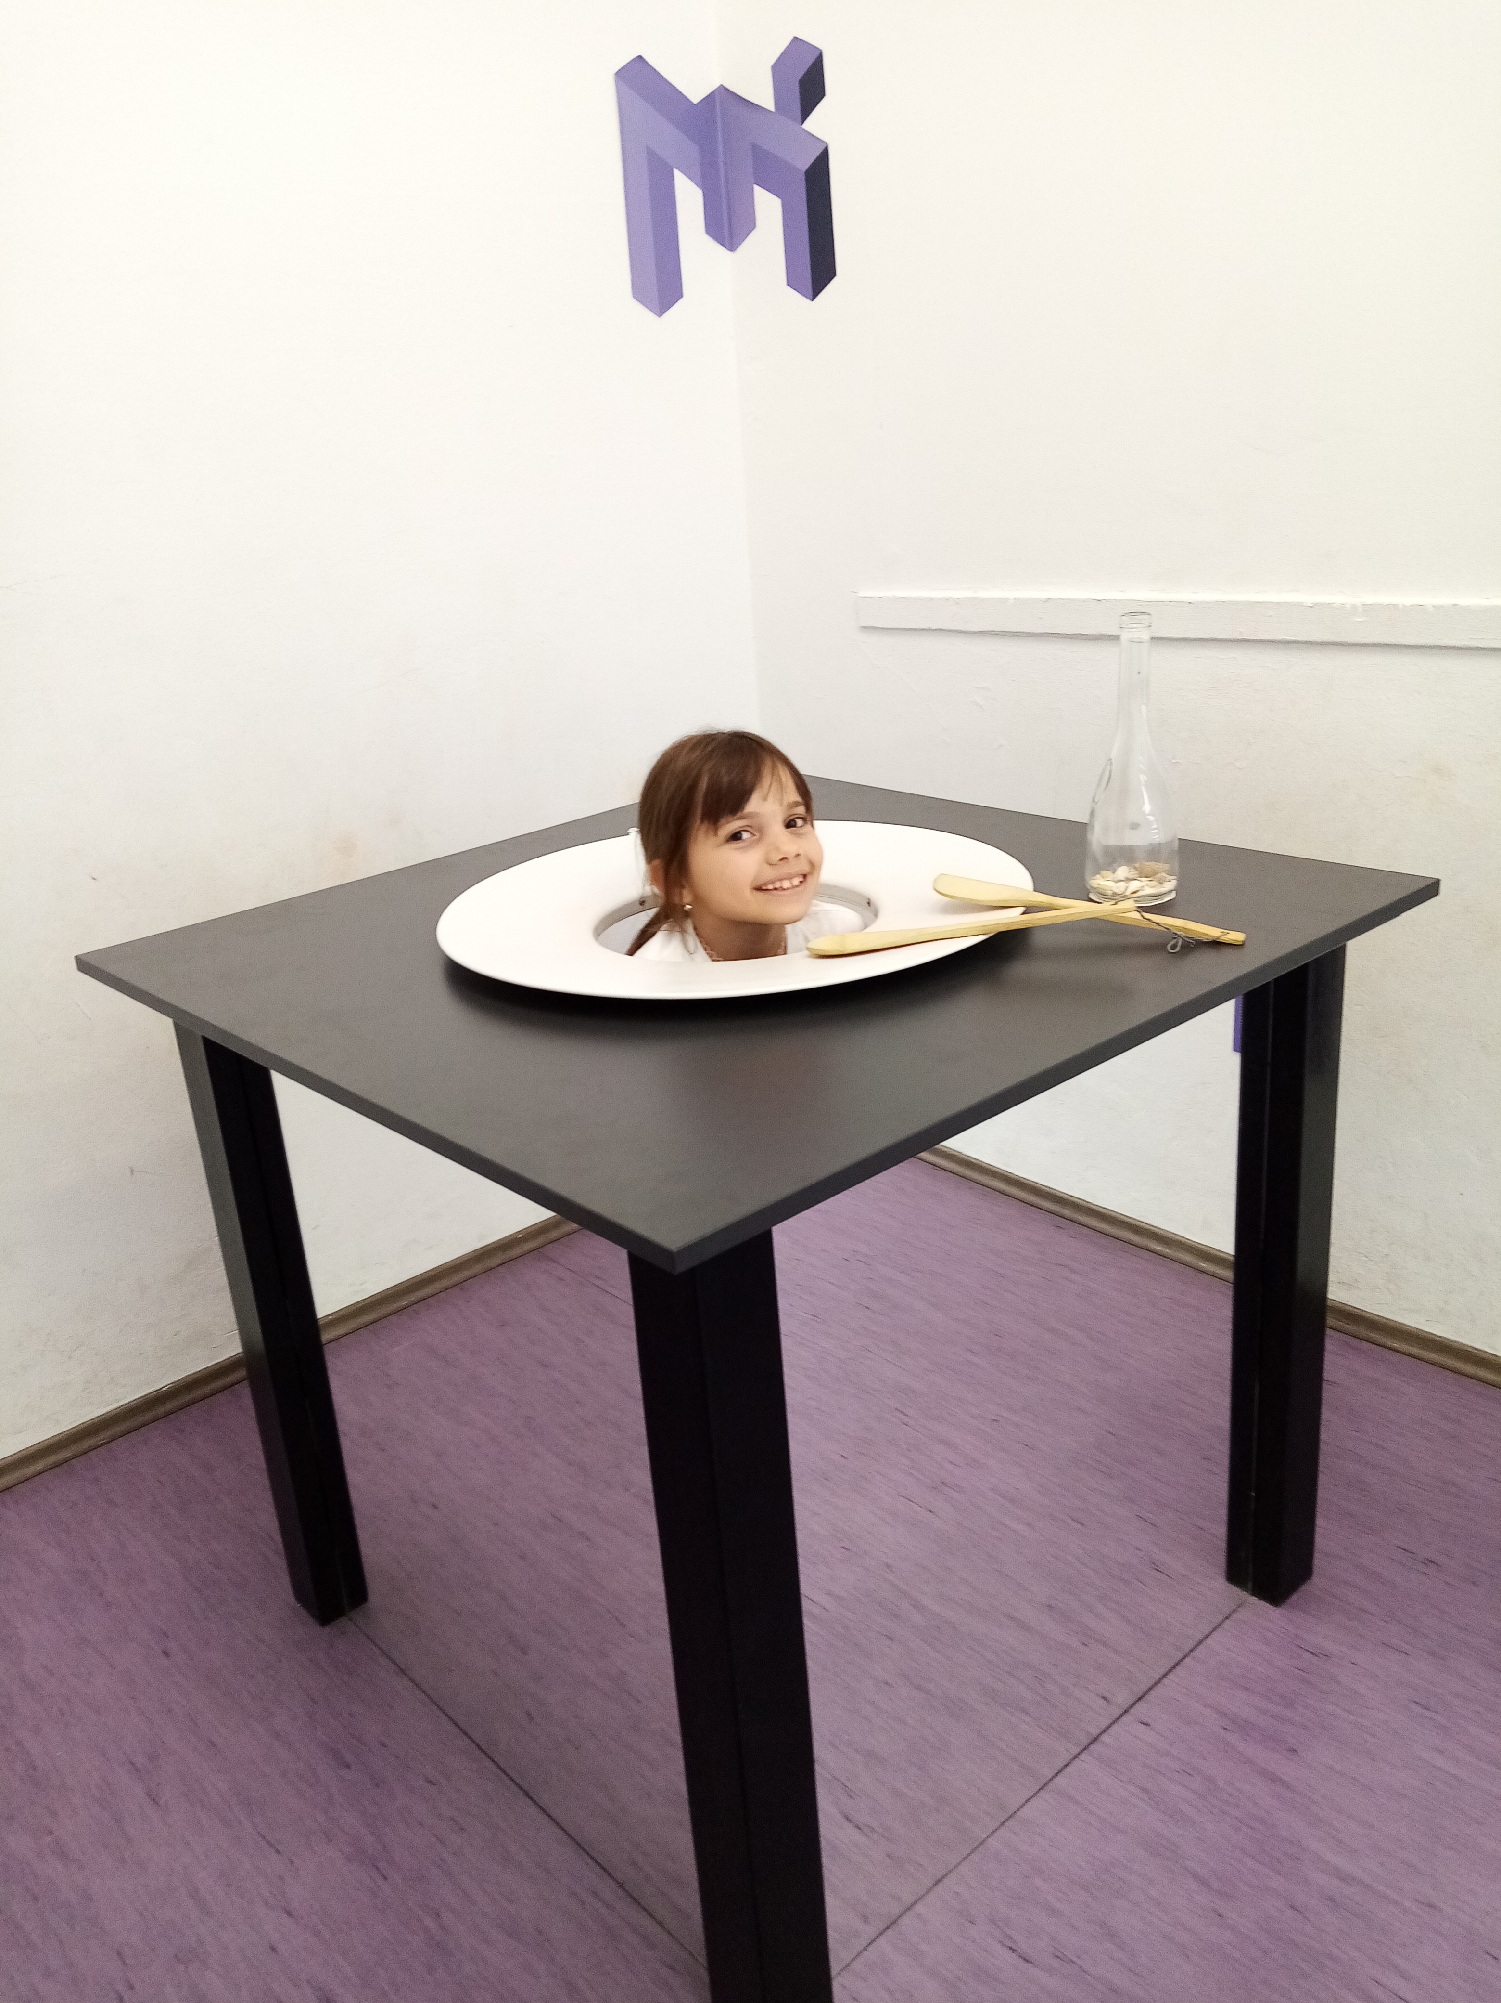
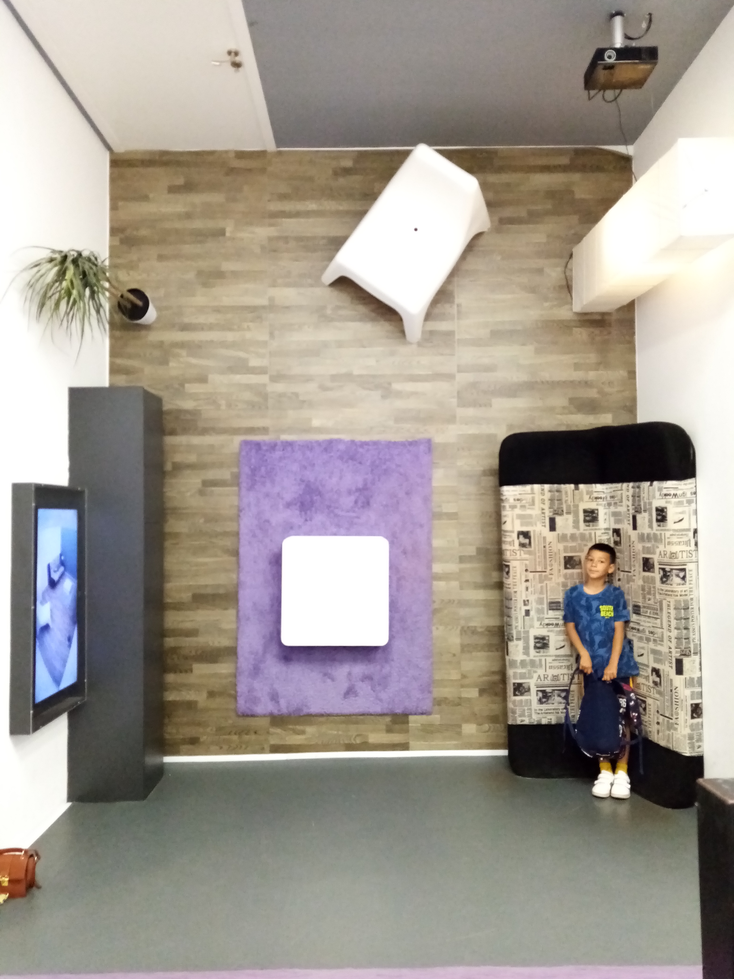
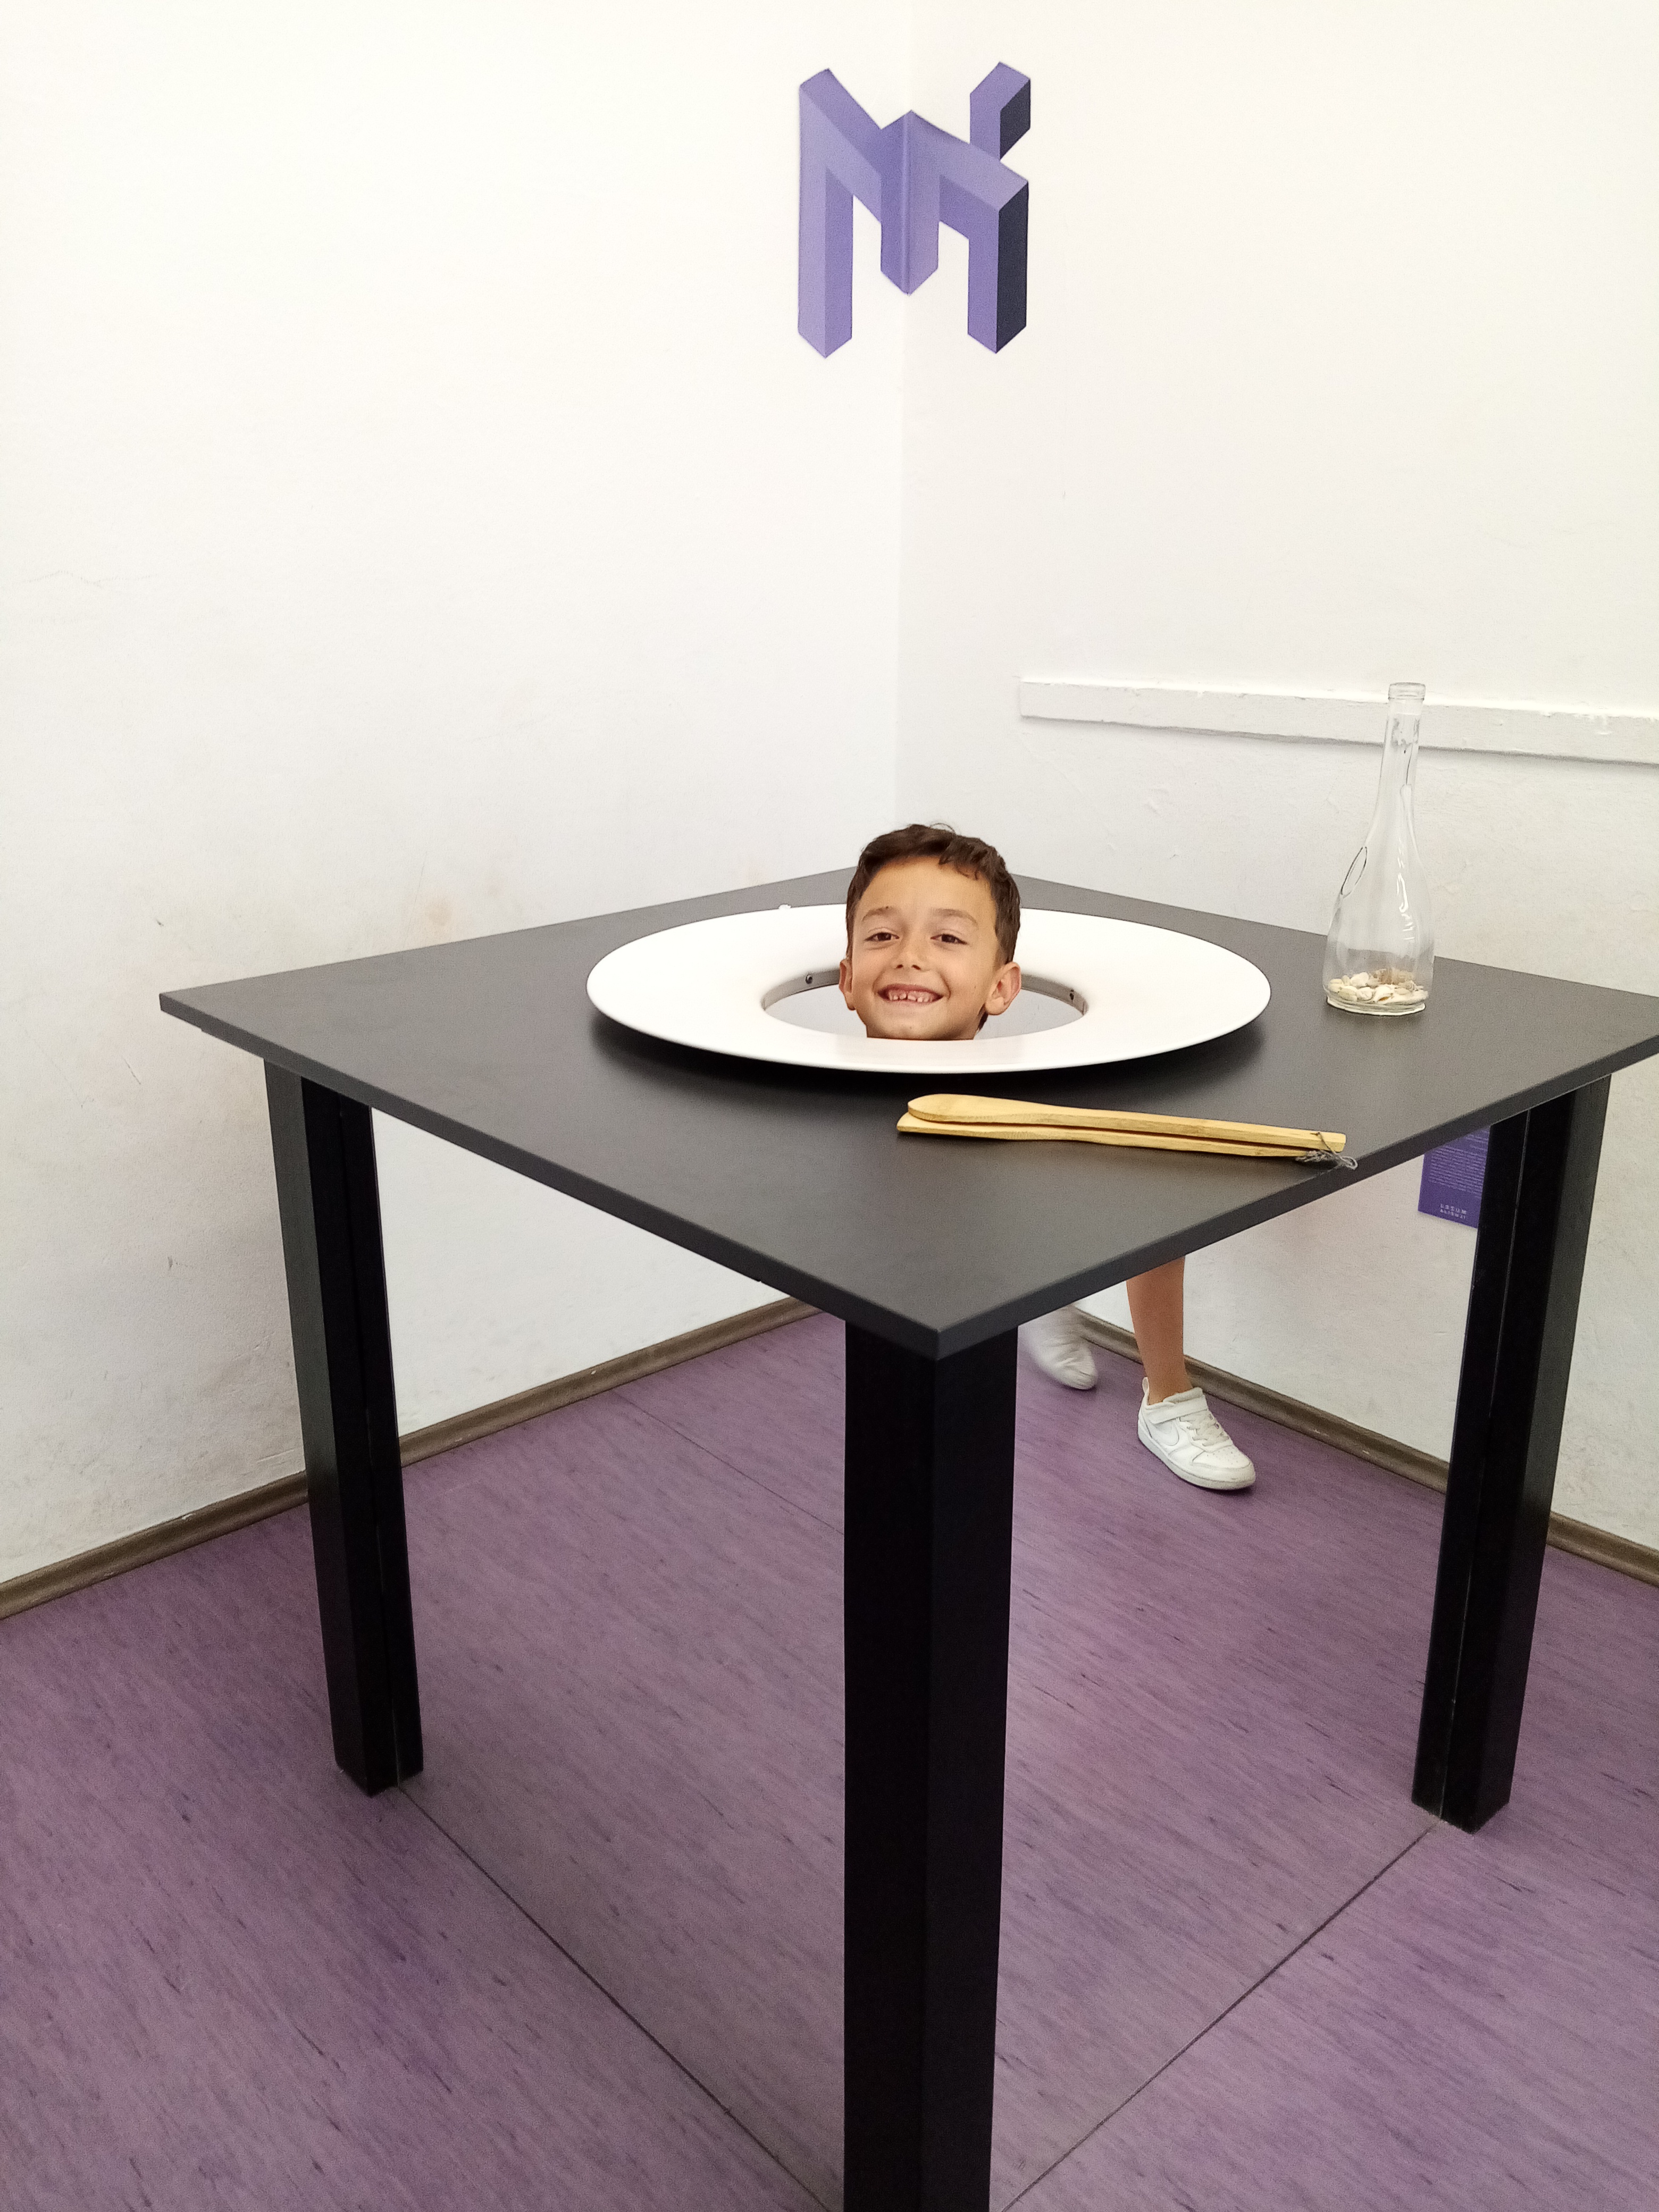
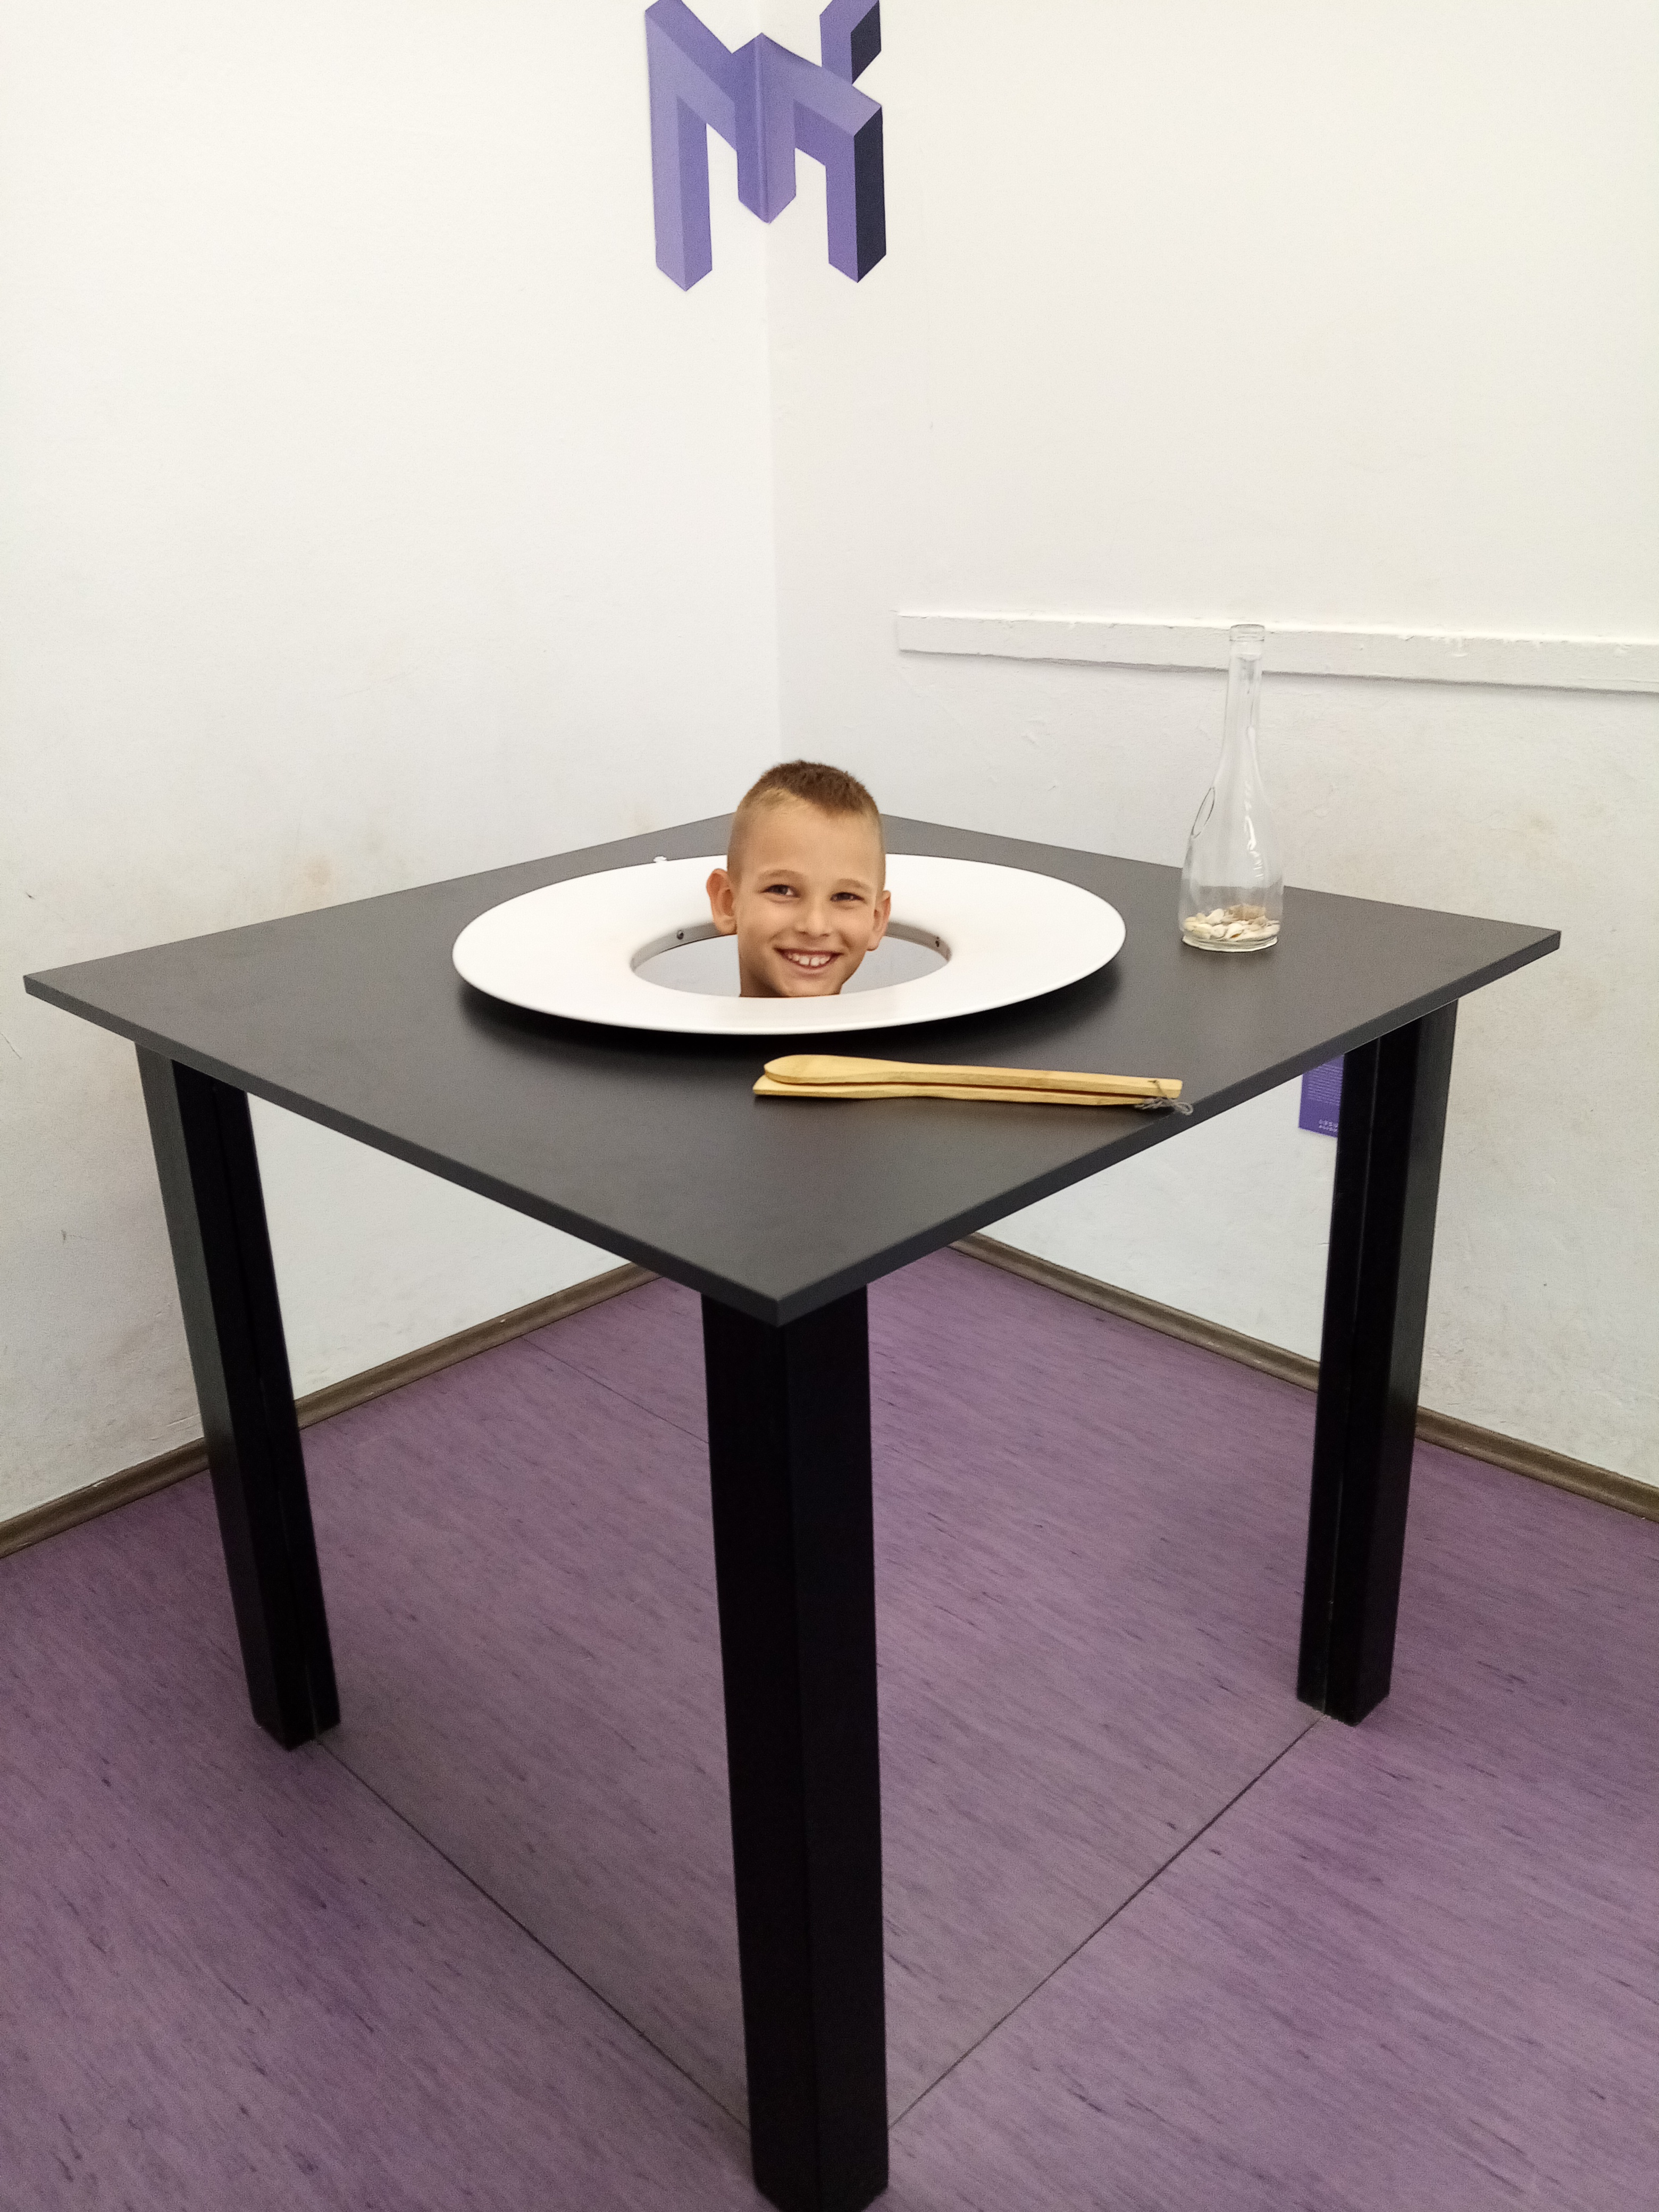
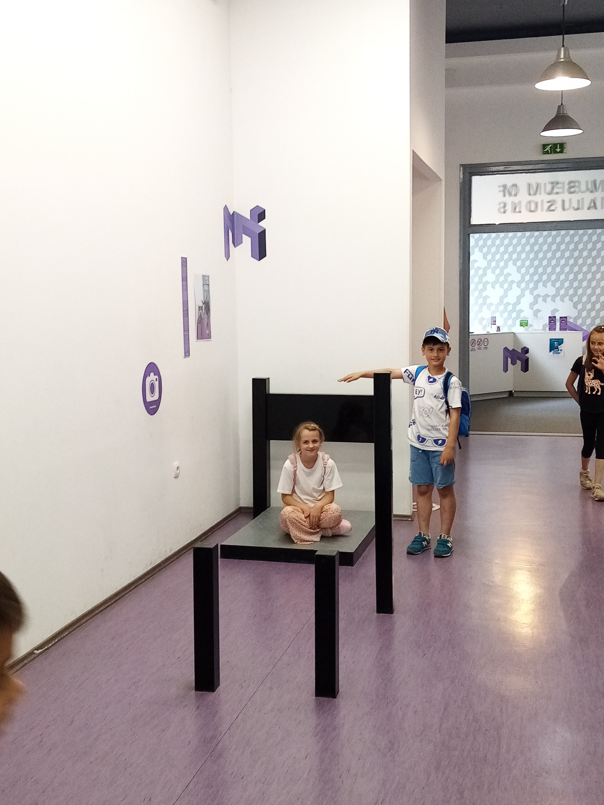
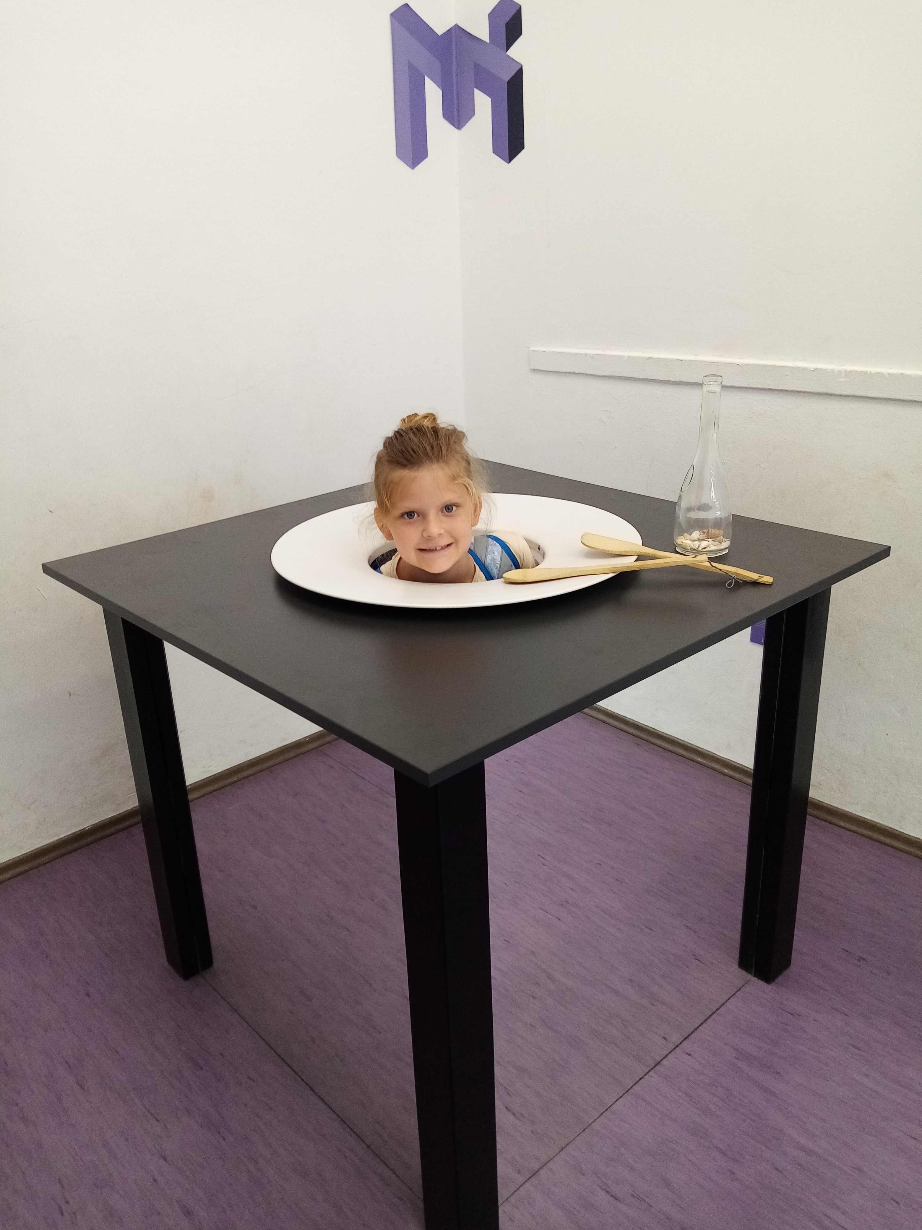
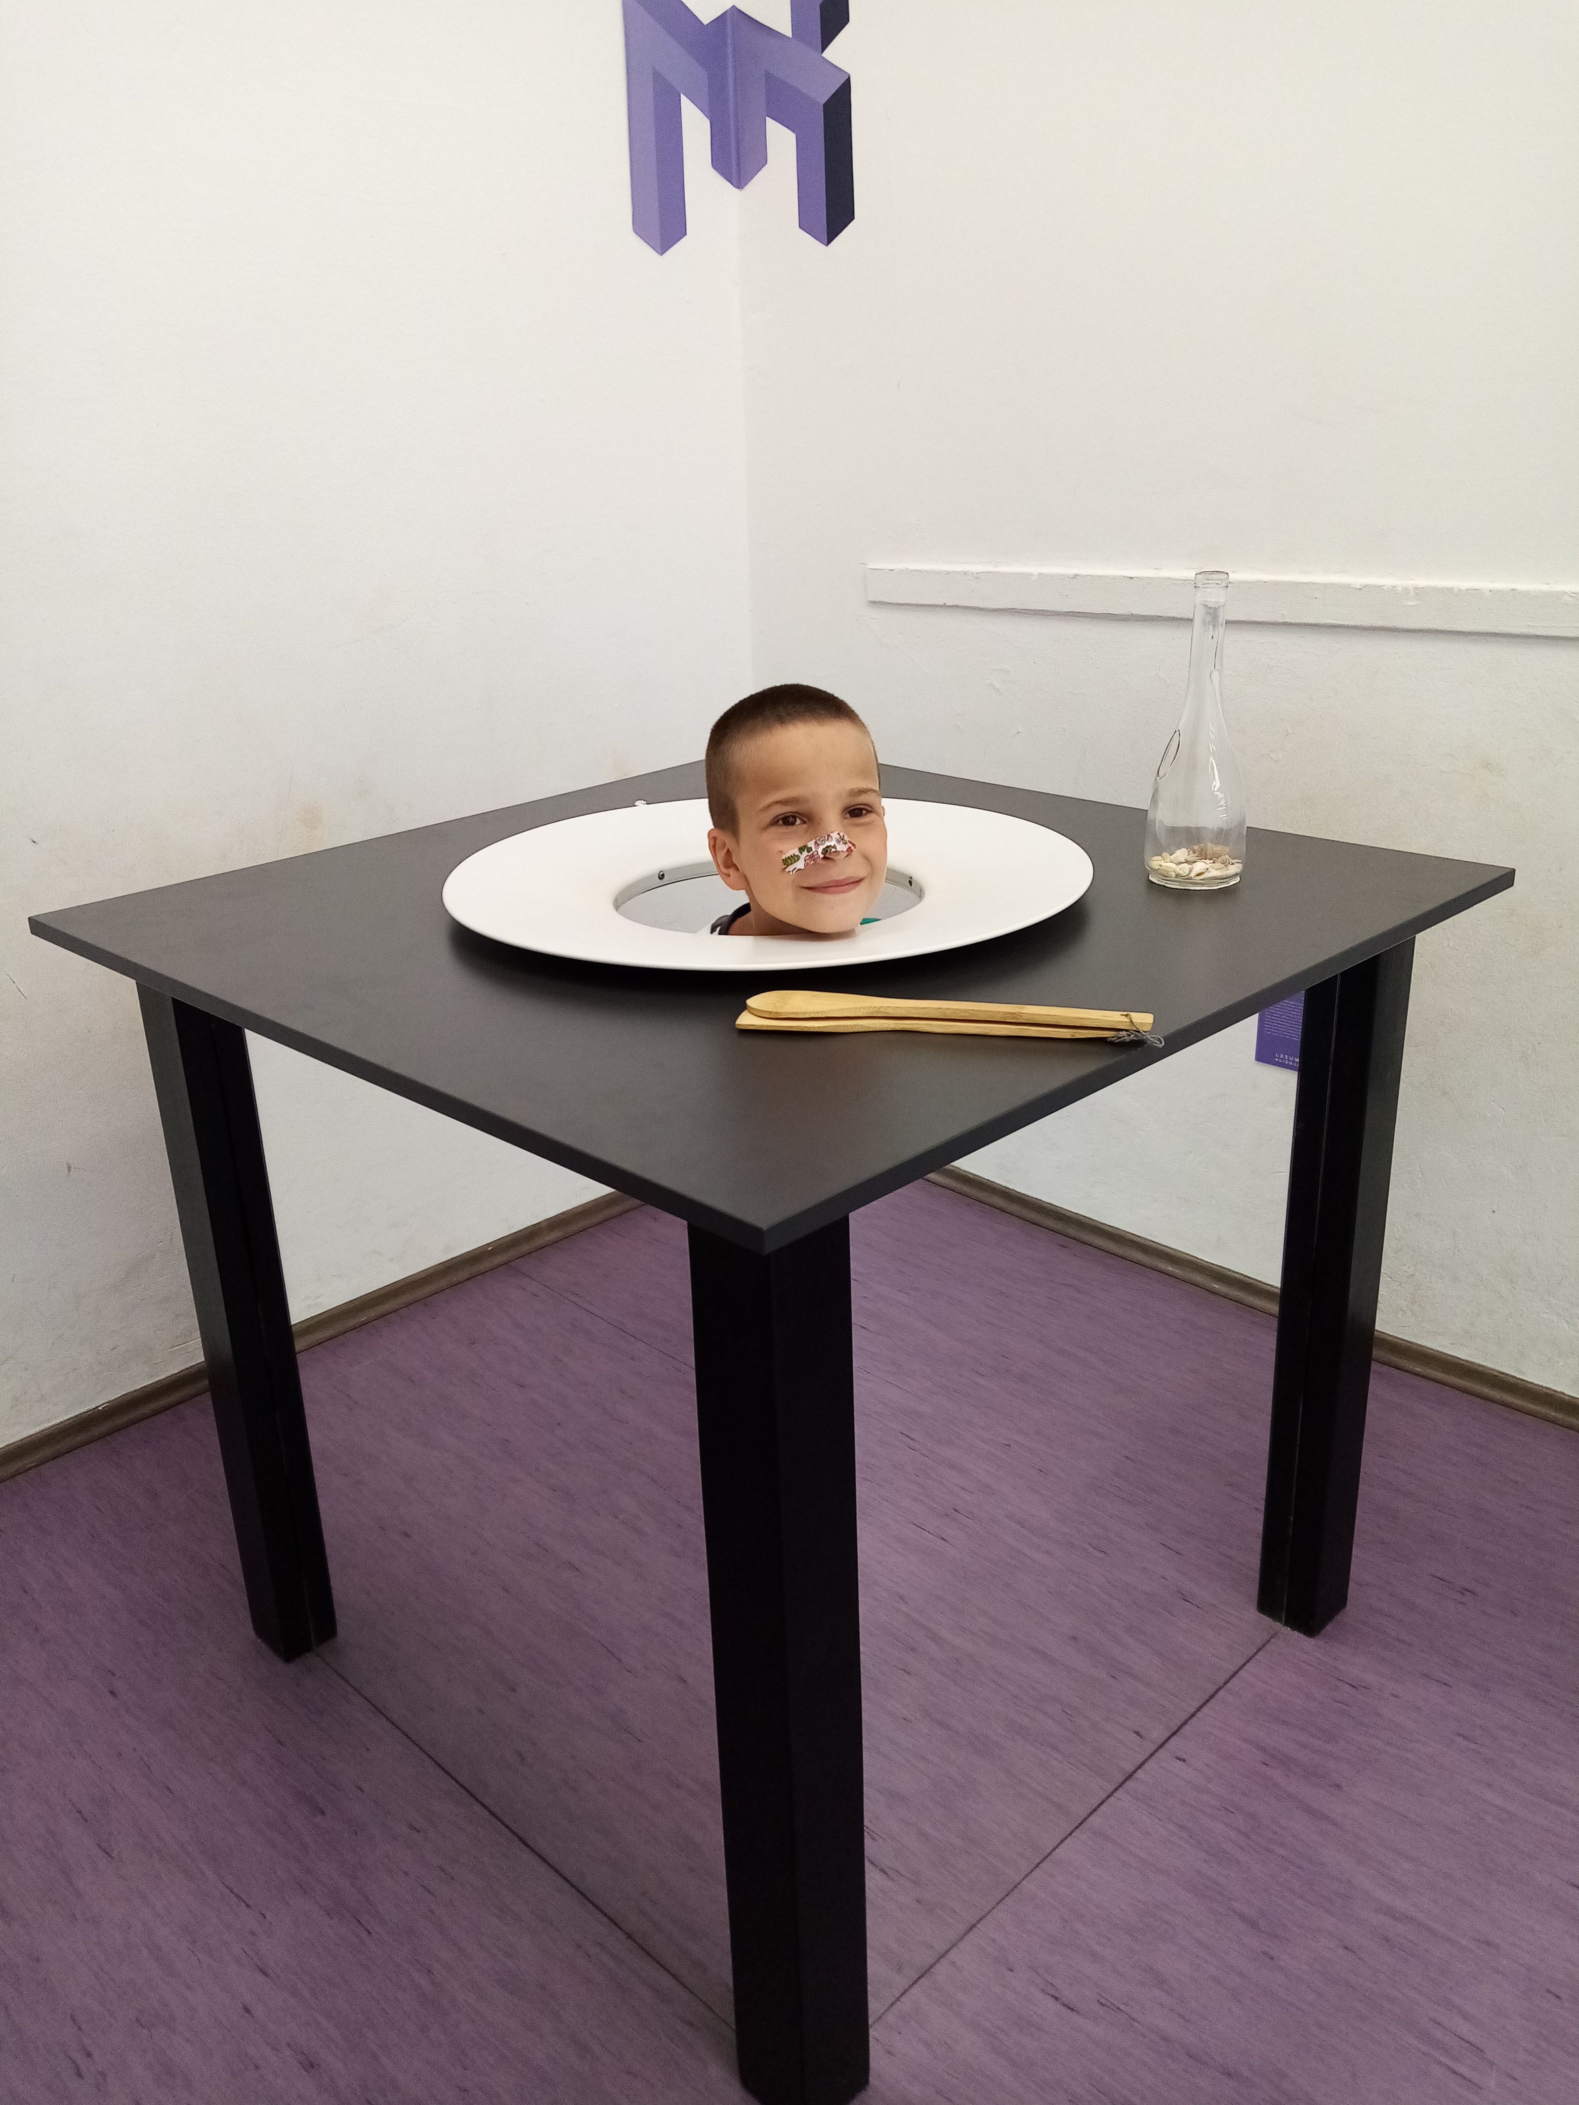
3.b, učiteljice Antonija i Katarina

